Slide 1
▶ YouTube トレンド ランキング
2026年07月21日 · 急上昇 TOP 10 発表

Slide 2

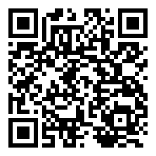
#10
BTS (방탄소년단) 'NORMAL' Live Clip
📺 BANGTANTV
👁 1,327,986 👍 334,083 💬 16,584
⏱ 3:08 · 📅 公開5時間前
https://www.youtube.com/watch?v=Hb06Iem3FWg
💡 公開5時間で急上昇入り！ 100万再生超の大ヒット いいね率25.2%と視聴者の支持が非常に高い

Slide 3

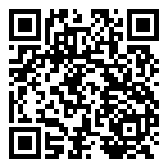
#9
『詐欺グループの管理者』として明るく楽しい職場を作るゲーム【詐欺センターシミュレーター】
📺 牛沢
👁 377,864 👍 12,450 💬 792
⏱ 38:27 · 📅 公開12時間前
https://www.youtube.com/watch?v=FO0IHwvffVo
💡 公開12時間で急上昇入り！ 10万再生突破の話題作 いいね率3.3%と好評価

Slide 4

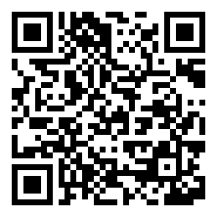
#8
アベンジャーズ/ドゥームズデイの予告がついに解禁....ヤバすぎるだろこの予告【ドゥームズデイ/MCU/アベンジャーズ/】
📺 GAOU CINEMATIC STUDIOS【アメコミ映画最新情報紹介チャンネル】
👁 30,535 👍 623 💬 144
⏱ 11:12 · 📅 公開5時間前
https://www.youtube.com/watch?v=Sj8ySat4gkQ
💡 公開5時間で急上昇入り！ 急上昇中の新興コンテンツ いいね率2.0%と好評価

Slide 5

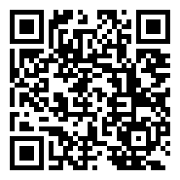
#7
ジュニア【カリスマックス(Snow Man)】STAR to FESTIVAL 2026 より
📺 ジュニアCHANNEL
👁 149,478 👍 12,920 💬 2,256
⏱ 2:04 · 📅 公開9時間前
https://www.youtube.com/watch?v=stbJRUi__s0
💡 公開9時間で急上昇入り！ 10万再生突破の話題作 いいね率8.6%と視聴者の支持が非常に高い

Slide 6

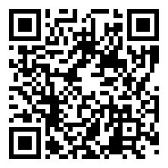
#6
【#にじ甲2026】最終回 最後の夏、笑って終ろうぜ。【ローレン・イロアス/にじさんじ】
📺 ローレン・イロアス / Lauren Iroas【にじさんじ】
👁 554,905 👍 7,477 💬 153
⏱ 8:55:45 · 📅 公開-1時間前
https://www.youtube.com/watch?v=6vOcZbxux-o
💡 公開-1時間で急上昇入り！ 50万再生の注目コンテンツ

Slide 7

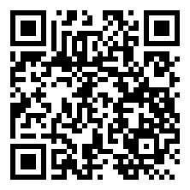
#5
映画『カイジ 人生リベンジゲーム』予告1｜2027年1月29日(金)公開
📺 東宝MOVIEチャンネル
👁 137,440 👍 2,599 💬 322
⏱ 1:25 · 📅 公開0時間前
https://www.youtube.com/watch?v=TjGn29ydxCY
💡 公開0時間で急上昇入り！ 10万再生突破の話題作

Slide 8

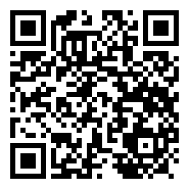
#4
STARGLOW / Drivin' My Life -Music Video-
📺 STARGLOW Official
👁 255,908 👍 21,716 💬 2,544
⏱ 3:24 · 📅 公開9時間前
https://www.youtube.com/watch?v=zbSQaKFjyXI
💡 公開9時間で急上昇入り！ 10万再生突破の話題作 いいね率8.5%と視聴者の支持が非常に高い

Slide 9

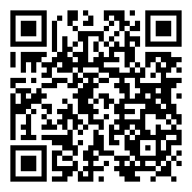
#3
初日に見つかる想定をしていないであろうお宝を発見してしまうk4sen【VCR RUST】
📺 k4sen / かせん
👁 400,523 👍 8,178 💬 518
⏱ 42:48 · 📅 公開12時間前
https://www.youtube.com/watch?v=BuRqorIKPv4
💡 公開12時間で急上昇入り！ 10万再生突破の話題作 いいね率2.0%と好評価

Slide 10

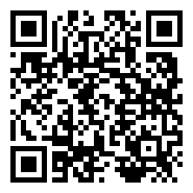
#2
「アベンジャーズ／ドゥームズデイ」ティザー予告｜12月18日[金] 劇場公開
📺 ディズニー・スタジオ公式
👁 685,601 👍 14,201 💬 1,658
⏱ 2:26 · 📅 公開6時間前
https://www.youtube.com/watch?v=5P_e4KB7DWg
💡 公開6時間で急上昇入り！ 50万再生の注目コンテンツ いいね率2.1%と好評価

Slide 11

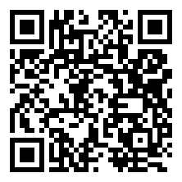
🏆 NO. 1 🏆
M!LK - しおざきわんだーらんど (塩﨑太智) (Dance Practice Movie)
👁 570,073 👍 53,522 💬 4,872 ⏱ 2:38 📅 公開11時間前
💡 公開11時間で急上昇入り！ 50万再生の注目コンテンツ いいね率9.4%と視聴者の支持が非常に高い
https://www.youtube.com/watch?v=lYWFDKop744

Slide 12
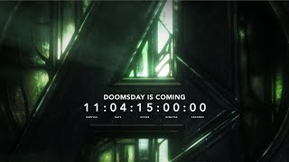
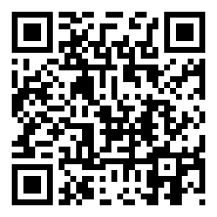







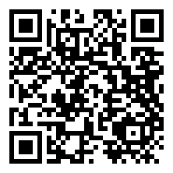
🎬 エンタメ 人気動画 TOP 5
#1
AVENGERS: DOOMSDAY CLOCK
📺 Marvel Entertainment 👁 25,110,982 👍 669,232 ⏱ 不明 📅 2025-12-16
https://www.youtube.com/watch?v=f17J3AXVK5w
#2
🔴LIVE: 24 HOURS+ Bluey Episodes in HD! ✨ 💙…
📺 Bluey - Official Channel 👁 22,585,288 👍 56,558 ⏱ 不明 📅 2026-04-02
https://www.youtube.com/watch?v=RHUauMcYlX0
#3
いや勝つんかいw #おもしろ #エンタメ #ネタ #バズれ #shorts
📺 やっさん2 👁 19,159,245 👍 157,899 ⏱ 0:10 📅 2025-08-09
https://www.youtube.com/watch?v=fBQOV3jiST0
#4
[🔴LIVE] 깔깔티비 💫1박2일💫 화질UP 🔥24시간 무한 스트리밍🔥 ㅣ…
📺 KBS Entertain: 깔깔티비 👁 18,718,522 👍 10,764 ⏱ 不明 📅 2025-04-07
https://www.youtube.com/watch?v=P8QordVAUyU
#5
クビの真相は？【GOKKO】【ごっこ倶楽部】【企業研究】【エンタメ業界】【IT業界】…
📺 ごっこ倶楽部のウラ垢 - STUDIO GOKKO - 👁 12,783,901 👍 170,435 ⏱ 1:28 📅 2025-04-14
https://www.youtube.com/watch?v=i5TSvrhVH94

Slide 13







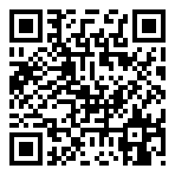

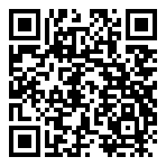
🎮 ゲーム 人気動画 TOP 5
#1
見たことの無い落ち方をする配信者#葉 #ゲーム実況 #切り抜き #onlyup
📺 葉ちゅべ 👁 21,323,965 👍 383,455 ⏱ 0:38 📅 2023-07-07
https://www.youtube.com/watch?v=0cjKg-Z3xak
#2
感動のダブルスイカ‼️ #スイカゲーム #ゲーム実況 #サワヤンゲームズ
📺 にこみチャンネル 👁 20,454,596 👍 362,212 ⏱ 0:59 📅 2023-12-22
https://www.youtube.com/watch?v=mhCy0IgobIw
#3
全部ひっかかる人【しょぼんのアクション3D】 #ゲーム実況
📺 タン 👁 19,813,779 👍 389,559 ⏱ 1:00 📅 2023-09-28
https://www.youtube.com/watch?v=XGbduoPa_-0
#4
頭に丸いのをはめまくった結果【 Layer Man 】
📺 タコボンド 👁 15,436,010 👍 35,041 ⏱ 9:11 📅 2023-02-28
https://www.youtube.com/watch?v=pgRJnPQHeiQ
#5
溶岩ダイブ！？ #shorts #マイクラ
📺 おんりー / ドズル社 👁 14,626,704 👍 138,162 ⏱ 0:52 📅 2025-03-25
https://www.youtube.com/watch?v=ru5Gp72W17c

Slide 14

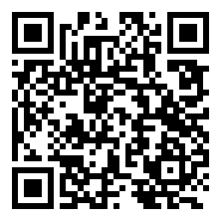

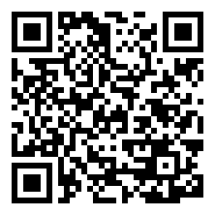

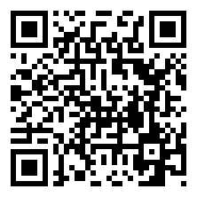



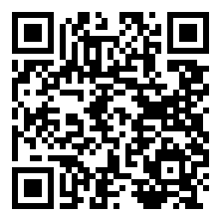
✨ アニメ 人気動画 TOP 5
#1
TVアニメ『呪術廻戦』第2期「渋谷事変」ノンクレジットOPムービー／OPテーマ：Ki…
📺 TOHO animation チャンネル 👁 161,586,845 👍 0 ⏱ 1:31 📅 2023-09-01
https://www.youtube.com/watch?v=5yb2N3pnztU
#2
ピンポン玉チャレンジLv100【アニメ】
📺 ゆずざくろ 👁 55,942,362 👍 200,786 ⏱ 0:22 📅 2026-06-08
https://www.youtube.com/watch?v=Z8xvh9B1JZk
#3
TVアニメ『呪術廻戦』ノンクレジットEDムービー／EDテーマ：ALI「LOST IN…
📺 TOHO animation チャンネル 👁 41,619,392 👍 0 ⏱ 1:31 📅 2020-10-10
https://www.youtube.com/watch?v=AWEm4tA2hMc
#4
TVアニメ『呪術廻戦』第3期「死滅回游 前編」ノンクレジットOPムービー／OPテーマ…
📺 TOHO animation チャンネル 👁 40,053,423 👍 543,782 ⏱ 1:31 📅 2026-01-09
https://www.youtube.com/watch?v=Xr032EhUDPw
#5
TVアニメ『かぐや様は告らせたい～天才たちの恋愛頭脳戦～』第3話エンディング映像 ♪…
📺 アニプレックス チャンネル 👁 37,829,745 👍 491,726 ⏱ 1:44 📅 2019-01-26
https://www.youtube.com/watch?v=Ywq4XR0G4Qk

Slide 15
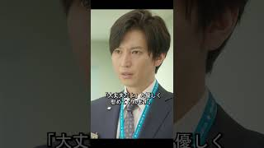
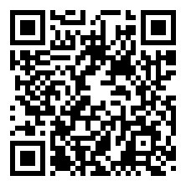





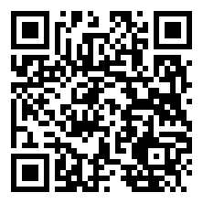


🍿 映画 人気動画 TOP 5
#1
ってるワイフ#film #映画レビュー #映画紹介 #映画 #映画解説 #ドラマ #…
📺 slin映画館 👁 7,382,818 👍 106,504 ⏱ 2:59 📅 2025-06-30
https://www.youtube.com/watch?v=myP46pO9xsU
#2
歌舞伎町タワーの日本一高い映画館「109シネマズプレミアム新宿」を正直レビュー！
📺 正直レビュー 🍰🍛 👁 6,831,170 👍 119,668 ⏱ 1:00 📅 2025-03-15
https://www.youtube.com/watch?v=2a1YM7MCXng
#3
シンクロ率100％だった映画『Michael』の裏側
📺 フィルムチェーン 👁 6,247,968 👍 97,264 ⏱ 0:56 📅 2026-05-18
https://www.youtube.com/watch?v=lyZZdUUM_GM
#4
マイケル・ジャクソンが心から笑った瞬間
📺 フィルムチェーン 👁 3,879,973 👍 68,414 ⏱ 0:41 📅 2026-05-24
https://www.youtube.com/watch?v=EoY46IjI_jM
#5
市川團十郎が語る映画「国宝」の率直な感想と歌舞伎への想い
📺 KABUKU. / 市川團十郎。 👁 3,716,750 👍 46,725 ⏱ 17:48 📅 2025-07-12
https://www.youtube.com/watch?v=OhHzzl4Z6qU

